Slide 1

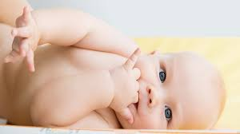
CASI CLINICI DEL MERCOLEDI
GESTIONE DEL DOLORE NEL NEONATO
MERCOLEDì 17 MAGGIO 2017
TUTOR
AIF
Prof. F. Raimondi
Dott.ssa C. Gagliardo

Slide 2

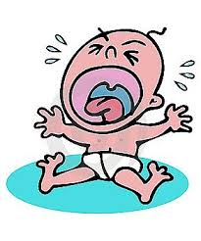

DOLORE
“Una sensazione spiacevole e un’esperienza emotiva dotata di un tono affettivo negativo associata a un danno tessutale potenziale o reale e comunque, descritta in rapporto a tale danno”
Organizzazione Mondiale della Sanità (OMS)
Fino agli anni ‘80 i neonati venivano spesso sottoposti a interventi di chirurgia senza anestesia!!!
“ Il neonato non può percepire dolore”
1985
Jeffrey Lawson, neonato pretermine, morì alcuni giorni dopo l’intervento di chiusura del dotto di Botallo avvenuto senza anestesia. Sua madre denunciò i sanitari, sostenendo che al decesso di suo figlio avessero contribuito le mancate anestesia e analgesia, e il processo che ne derivò si espresse a suo favore.

Slide 3

2017
lo sviluppo delle strutture anatomiche necessarie per la trasmissione del dolore avviene durante la vita fetale e nei primi mesi della vita extrauterina
“Il neonato avverte il dolore”
DPR 38 del 15 marzo del 2010
“all’interno della cartella clinica……devono essere riportate le caratteristiche del dolore rilevato e della sua evoluzione nel corso del ricovero, nonché la tecnica antalgica ed i farmaci utilizzati, i relativi dosaggi e il risultato antalgico conseguito”
“Il neonato avverte più dolore di un adulto”…..

Slide 4
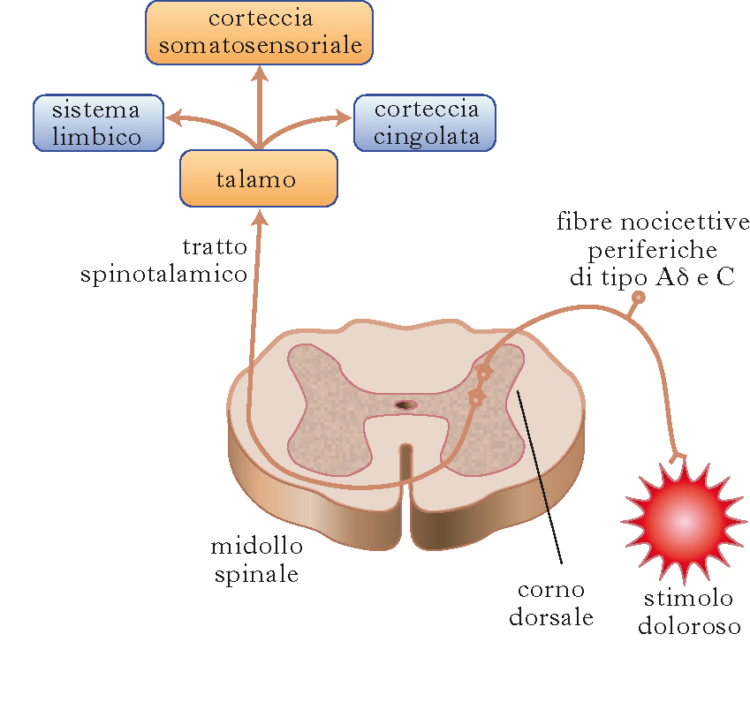
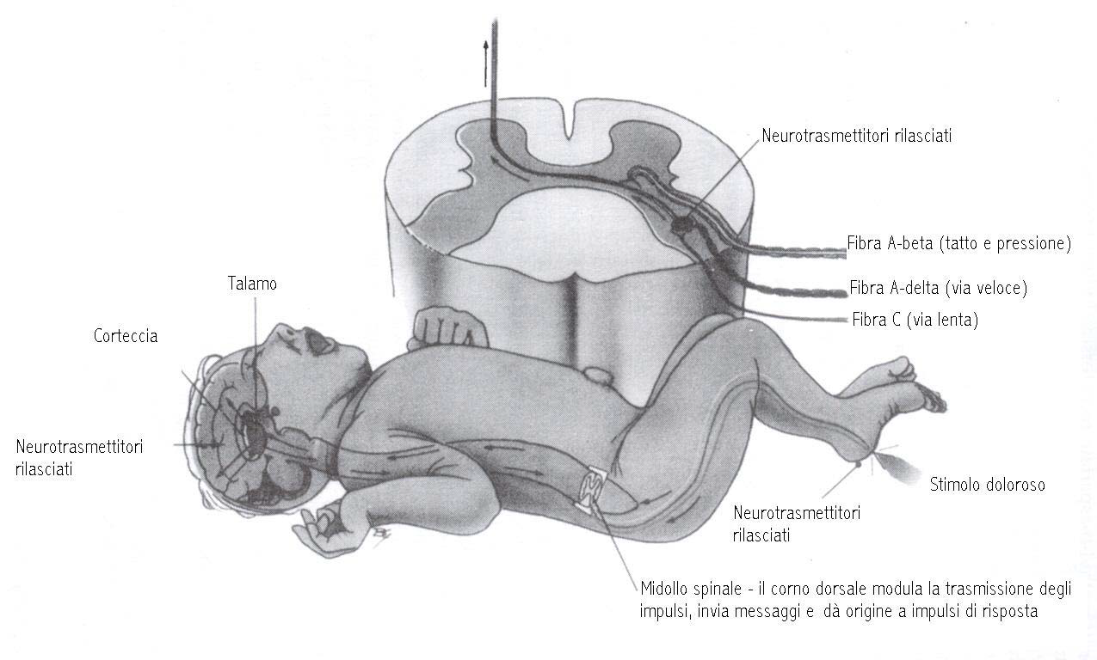
Peculiarità del dolore in epoca neonatale
Immaturità del sistema di controllo endogeno del dolore
Controllo inibitorio locale insufficiente con allodinia
Modifiche del sistema nervoso a livello periferico, midollare e centrale per stimolazione dolorosa ripetuta
Alterazione omeostasi metabolica con rischio di incremento di mortalità e morbilità

Slide 5
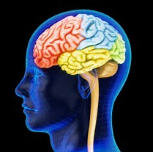


Effetti a lungo termine per stimoli dolorosi ripetuti
                Vulnerabilità ai disordini conseguenti allo stress e ai comportamenti ansia-mediati.
Alterazione del sistema dolorifico dell’adulto e predisposizione a dolore cronico (parossismi, allodinia, iperpatia, disestesia, iperalgesia)
Riduzioni di volume delle aree cerebrali, per lo piu’sensitive; alterazioni di quelle d’integrazione sensoriale, soprattutto nei pretermine

Slide 6
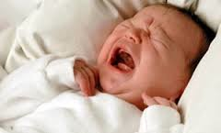

COSA FARE……
PREVENIRE
RICONOSCERE E QUANTIZZARE
TRATTARE IL DOLORE

Slide 7

PREVENIRE
Eseguire una procedura lontano dai pasti o da altre procedure dolorose, preferibilmente durante la veglia tranquilla
Mantenere un ritmo giorno-notte e rispettare il sonno
Individualizzare l’assistenza
Ridurre al minimo le procedure non necessarie!!

Slide 8

RICONOSCERE E QUANTIZZARE
Scale di valutazione
monodimensionali
NFCS (neonatal facial coding System)
EDIN (Echelle Douleur Inconfort Nouvea-Né)
FLACC (Face, Legs, Activity, Cry, Consolability)
pluridimensionali
DAN (Douler Aigue du Nouveau-né)
COMFORT SCALE
CRIES (Crying, Requires O2, Increased vital signs, Expression, Sleepless)
PIPP-PIPPR (Premature Infant Pain Profile)
NPASS (Neonatal Pain Assessment and Sedation Scale)
NIPS (Neonatal Infant Pain Scale)
Nessuna ad oggi è considerata golden standard

Slide 9
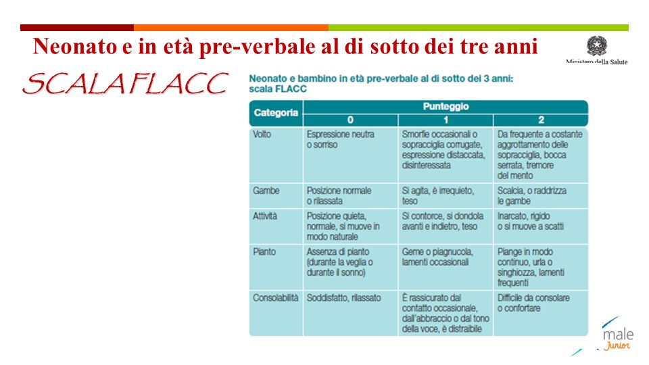
Include cinque categorie di comportamenti
A ciascuno può essere attribuito un punteggio che va da 0 a 2
Scala utilizzata non solo in neonatologia
Punteggio 1-3: lieve sofferenza
4-6: dolore moderato
7-10: grave sofferenza
Notes:
Per dolore per lo più postoperatorio

Slide 10
EDIN
Punteggio | 0 | 1 | 2 | 3
Espressione Facciale | rilassata | smorfia transitoria con corrugamento fronte, labbro a borsa, tremori al mento | smorfie frequenti, e protratte | smorfia permanente che assomiglia a pianto
Movimento Corporeo | movimenti rilassati | agitazione transitoria, spesso calma | agitazione frequente che può essere calmata | agitazione permanente con contrazione dita e alluce, ipertono arti o movimenti lenti e prostazione
Qualità del sonno | sonno facile | sonno con difficoltà frequenti risvegli Spontanei | sonno agitato | insonnia
Contatto con l’infermiera | sorrisi, attento alla voce | transitoria apprensione durante interazione con l’infermiera | comunicazione difficile con l’infermiera, pianto per stimoli minori | non rapporti con l’infermiera, lamenti anche senza stimolazione
Consolabilità | calmo, rilassamento totale | calmo con rapida risposta a manipolazioni, voce, o suzione | calmato con difficoltà non consolabile, | non consolabile, suzione disperata
Valuta il dolore prolungato.
E’ utilizzata anche nel pretermine (validità dubbia se <28 EG)
Utile per neonati in assistenza respiratoria invasiva-non invasiva
Il punteggio totale ≥ 7 indica dolore.
“Linee guida per la prevenzione e il trattamento del dolore nel neonato”, SIN Giugno 2016

Slide 11
DAN
Punteggio >=3: dolore
valuta dolore procedurale in neonati anche pretermine in autonomia respiratoria.
Punteggio | 0 | 1 | 2 | 3 | 4
ESPRESSIONE FACCIALE(strizzare occhi, aggrottare fronte, approfondisce solco nasolabiale) | calma | Piagnucolio, lieve apertura e chiusura occhi | Lieve intermittente con ritorno alla calma (< 1/3 periodo di osservazione) | Moderato (1/3-2/3 periodo di osservazione) | Molto evidente, continuo (< 2/3 periodo di osservazione
MOVIMENTO DEGLI ARTI (pedalare, apertura dita, gambe tese e sollevate, agitare le braccia, reazione di fuga) | Riposo o lievi movimenti | Lieve intermittente, con ritorno alla calma (< 1/3 periodo di osservazione) | Moderato (1/3- 2/3 periodo di osservazione) | < Molto evidente, continuo (> 2/3 periodo di osservazione)
ESPRESSIONE VOCALE | Nessuna reazione | Breve lamento | Pianto intermittente | Pianto di lunga durata, urlo continuo
“Linee guida per la prevenzione e il trattamento del dolore nel neonato”, SIN Giugno 2016

Slide 12
RICONOSCERE E QUANTIZZARE
Scale di valutazione
monodimensionali
NFCS (neonatal facial coding System)
EDIN (Echelle Douleur Inconfort Nouvea-Né)
FLACC (Face, Legs, Activity, Cry, Consolability)
pluridimensionali
DAN (Douler Aigue du Nouveau-né)
COMFORT SCALE
CRIES (Crying, Requires O2, Increased vital signs, Expression, Sleepless)
PIPP/PIPP-R (Premature Infant Pain Profile)
NPASS (Neonatal Pain Assessment and Sedation Scale)
NIPS (Neonatal Infant Pain Scale)

Slide 13
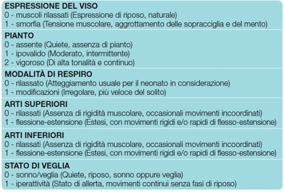
NIPS
Utile per monitorare il dolore in corso di procedure e per dolore postoperatorio anche nel pretermine
Può essere adoperata anche dal personale infermieristico
Dolore se punteggio >= 5
“Linee guida per la prevenzione e il trattamento del dolore nel neonato”, SIN Giugno 2016
Notes:
Dolore sia procedurale (linee giuda) che postoperatorio (Medico e bambino)

Slide 14
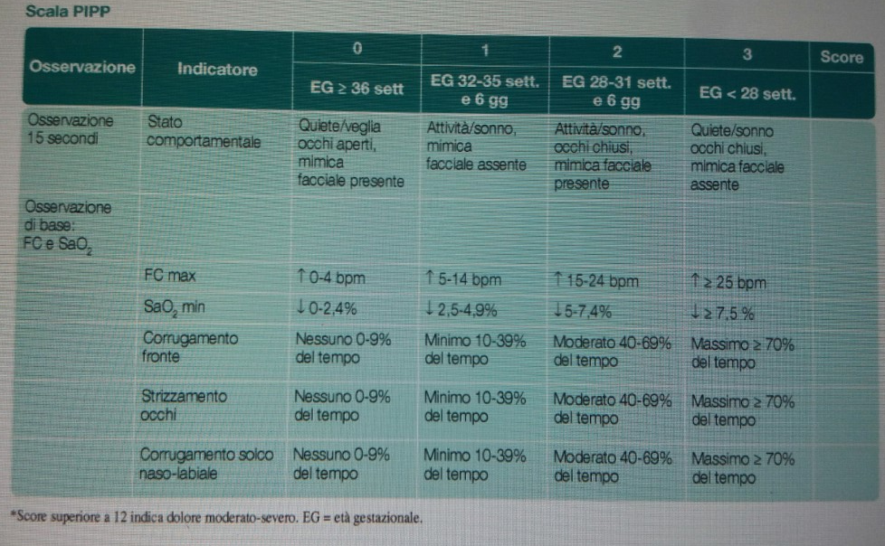
PIPP e PIPP-R scale
Indicata per neonati prematuri (limiti per neonati<28 EG) anche ventilati
Valuta per lo più dolore procedurale
PIPP: Score > 12: dolore moderato-severo;
PIPP-R:punteggio > o =6: dolore
Dal 2013 esiste la PIPP-R per semplificare il calcolo del punteggio
Indicatori neonato | 0 | 1 | 2 | 4 | Punteggio del neonato
Variazioni FC in bpm | 0-4 | 5-14 | 15-24 | >24
Riduzione sat O2% | 0-2 | 3-5 | 6-8 | >8
Corrugamento fronte sec | Nessuno <3 sec | Minimo 3-10 | Moderato 11-20 | Massimo >20
Strizzamento occhi sec | Nessuno <3 sec | Minimo 3-10 | Moderato 11-20 | Massimo >20
Corrugamento solco naso-labiale sec | Nessuno <3 sec | Minimo 3-10 | Moderato 11-20 | Massimo >20
EG | >36 | 32-35+6 | 28-31+6 | <28
Stato comportamentale | Attivo e sveglio | Quieto e sveglio | Attivo e addormentato | Quieto e addormentato
 |  |  |  |  | Punteggio totale PIPP-R
“Linee guida per la prevenzione e il trattamento del dolore nel neonato”, SIN Giugno 2016

Slide 15
METTIAMOCI ALLA PROVA
Quale scala utilizziamo per valutare il dolore se abbiamo un neonato pretermine di 30 EG sottoposto per lungo tempo a ventilazione meccanica?
FLACC (Face, Legs, Activity, Cry, Consolability)
EDIN (Echelle Douleur Inconfort Nouvea-Né)
DAN (Douler Aigue du Nouveau-né)

Slide 16
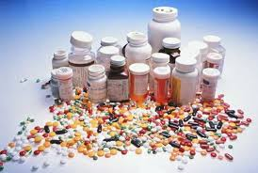

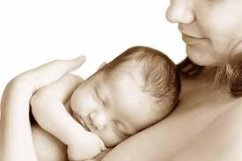

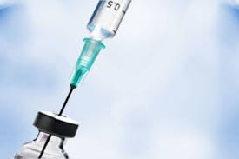
IN QUANTI MODI POSSIAMO TRATTARE IL DOLORE NEI NEONATI?
ANALGESIA NON FARMACOLOGICA
ANALGESIA FARMACOLOGICA

Slide 17

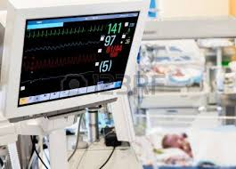
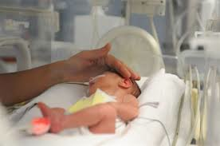
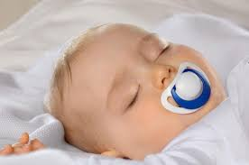
ANALGESIA NON FARMACOLOGICA
CONSIGLIABILE IN TUTTI I CASI DI DOLORE LIEVE, PUO’ ANCHE COADIUVARE L’ANALGESIA FARMACOLOGICA PER DOLORE MODERATO-SEVERO
Evidenza scientifica di efficacia per puntura da tallone e venipuntura
INTERVENTI AMBIENTALI
CONTENIMENTO FACILITATO
SUCCHIOTTO (pacifier/suzione non nutritiva)
LATTE MATERNO
SACCAROSIO al 24%/GLUCOSIO al 20% o 33%:
Mancano evidenze sufficienti per:
Dose ottimale? (range 0,1-2 ml)
Sicurezza per somministrazioni ripetute (specie nel neonato pretermine)?
Notes:
INTERVENTI AMBIENTALI: evitare eccessi di luci e suoni, coprire gli occhi del neonato se necessario, porre attenzione alla temperatura corporea del neonato.
CONTENIMENTO FACILITATO: fornire dei confini, favorire l’allineamento degli arti sulla linea mediana attraverso l’uso delle mani dei genitori o dell’operatore o attraverso l’uso di lenzuolini o copertine. SUCCHIOTTO (pacifier/suzione non nutritiva). Tale presidio antalgico presenta una notevole rapidità d’azione, determinando una stimolazione sensoriale e una distrazione dallo stimolo doloroso e, pertanto, è efficace nel ridurre il dolore procedurale nel neonato pretermine e a termine fino al mese di vita SACCAROSIO La sua attività analgesica può essere legata al rilascio di endorfine, alla stimolazione sensoriale che determina, alla distrazione dallo stimolo doloroso (teoria del “gate control”). Oggetto di studio rimane ancora la dose ottimale da somministrare, specialmente nelle diverse età gestazionali, variando nel range di 0,1-2 ml e la sicurezza di somministrazioni ripetute, specie nel neonato pretermine.
LATTE MATERNO: efficacia ridotta rispetto alle altre sostanze edulcorate

Slide 18
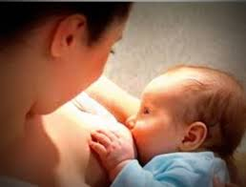
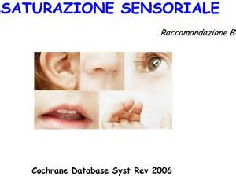
ALLATTAMENTO AL SENO
intervento multisensoriale
(Kangaroo Care/Skin to skin contact) si è dimostrata efficace soprattutto nel neonato pretermine.
CONTATTO PELLE A PELLE
combinazione di tecniche non farmacologiche è l’ associazione di stimoli di diversa natura (tattile, gustativo, olfattivo, uditivo e visivo) che competono in maniera antagonista con lo stimolo doloroso.
SATURAZIONE SENSORIALE
Meccanismo d’azione:
-Distrazione
-Rilascio di endorfine/ossitocina
-Stimolazione sensoriale
TEORIA DEL “GATE CONTROL”

Slide 19

ESEMPI DI ANALGESIA NON FARMACOLOGICA
PUNTURA DA TALLONE
Raccomandazione di grado forte
-Predisporre un ambiente tranquillo, ottenere lo stato di veglia tranquilla
-Usare lancette automatiche a lama e non ad ago
Utilizzare la suzione non nutritiva
Somministrare saccarosio 24% o glucosio 20-33% per os: - 0,2-0,5 ml nel neonato pretermine o - 1-2 ml nel neonato a termine 2 minuti prima della procedura.
Utilizzare la saturazione sensoriale 30 sec prima, durante, dopo il prelievo
Non applicare EMLA
A fine procedura accompagnare il neonato fino al ritorno allo stato basale.
SI ESEGUE IN SONNO O IN VEGLIA?
IN VEGLIA TRANQUILLA
È UTILE LA SATURAZIONE SENSORIALE?
SI
BISOGNA APPLICARE EMLA?
NO
PUNTURA DA TALLONE
Raccomandazione di grado debole
Utilizzare lancetta automatica con taglio “ad arco”.
Contenimento con telini
Contatto pelle-pelle prima, durante e dopo la procedura
Non riscaldare il tallone. Non spremere il tallone. Somministrare latte .
Nel caso le tecniche non farmacologiche si prevede siano inefficaci, somministrare bolo di oppioide
“Linee guida per la prevenzione e il trattamento del dolore nel neonato”, SIN Giugno 2016

Slide 20
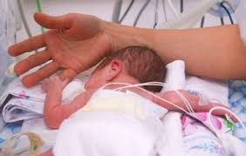
TERAPIA FARMACOLOGICA PER TRATTARE IL DOLORE NEL NEONATO
Da considerare per dolore moderato-severo e per procedure come intubazione, ventilazione meccanica, dreneggi toracici e peritoneali, inserimento di cateteri centrali, puntura lombare, legatura chirurgica PDA, interventi chirurgici, dolore postoperatorio severo.
Farmaci utilizzati
SISTEMICI:
OPPIOIDI: morfina, fentanyl, remifentanil
BENZODIAZEPINE: midazolam, lorazepam
KETAMINA, ACETAMINOFENE (poco utilizzati)
TIOPENTALE
PROPOFOL
PARACETAMOLO, KETOROLAC, TRAMADOLO
DEXMEDETOMIDINA
Terapia farmacologica aggiuntiva al trattamento del dolore:
- Farmaci per rilassamento muscolare (es pancuronio)
-ATROPINA
TOPICI:
EMLA
LIDOCAINA 0,5-1%
FARMACI PER ANALGESIA PERIDURALE: Bupivacaina Ropivacaina, Levobupivacaina
Neonatology, Gomella et al.Seventh edition «Pain in the neonate»
“Linee guida per la prevenzione e il trattamento del dolore nel neonato”, SIN Giugno 2016

Slide 21
FARMACI DI MAGGIORE UTILIZZO NELL’ANALGESIA/SEDAZIONE
ANESTETICI LOCALI | DOSAGGIO | VIA DI SOMMINISTRAZIONE
EMLA (lidocaina+prilocaina) | 0,5-1 gr | Applicazione locale e bendaggio occlusivo per 30-60 min
LIDOCAINA CLORIDRATO | 5 mg/kg o 0,5 ml/kg della formulazione al 1% | sottocute
ANALGESICI NON OPPIOIDI | DOSE | VIA DI SOMMINISTRAZIONE
PARACETAMOLO | TACHIPIRINA Attacco: 20 mg/kg, mantenimento 15-20 mg/kg ogni 12 h (<32EG), 8 h (>32 EG) Attacco 20 mg/kg(<32 EG), 30 mg/kg (>32 EG), mantenimento 15 mg/kg (<32EG), 20 mg/kg (>32EG) ogni 12 h PERFALGAN EG 28-31: 7,5mg/kg ogni 8 h EG 32-37: 7.5 mg/kg ogni 6 h EG>37: 10-15mg/kg ogni 6 h | OS Rettale EV
KETOROLAC | 0,5 mg/kg dose ogni 8-12 ore | EV
Linee guida per la prevenzione e il trattamento del dolore nel neonato”, SIN Giugno 2016

Slide 22
ALTRI ANESTETICI | DOSAGGIO | VIA DI SOMMINISTRAZIONE
KETAMINA | 1 mg/kg in 1 h | Ev
PROPOFOL | 1-2mg/kg | Ev
DEXMEDETOMIDINA | Attacco 0,05-0,2 mcg/kg in 20’, mantenimento 0,05-0,2 mcg/kg/h | Ev
MIORILASSANTI | DOSAGGIO | VIA DI SOMMINISTRAZIONE
SUCCINILCOLINA | 1-2 mg/kg | Ev
MIVACURIO | 0,3 mg/kg | Ev
BROMURO DI ROCURONIO | Bolo 0,6-1 mg/kg, infusione 0,15-0,6 mg/kg/h | Ev
Linee guida per la prevenzione e il trattamento del dolore nel neonato”, SIN Giugno 2016

Slide 23
ANALGESICI OPPIOIDI | DOSAGGIO | VIA DI SOMMINISTRAZIONE
FENTANILE | 0,5-3 mcg/kg in 15-30’ (max 5mcg/kg), infusione 0,5-3 mcg/kg /h | Ev
MORFINA | Bolo 50-100 mcg/kg in 15-30′ Infusione: 7,5-50 mcg/kg/h | Ev
REMIFENTANILE | Bolo: 1-2 mcg/kg, infusione 0,01-1mcg/kg/min | Ev
Infusione continua di oppioidi:
Calibrare i dosaggi in base a peso, EG e dell’età post-natale
Incrementare la dose per lo sviluppo della tolleranza e scalare gradualmente per evitare astinenza
• eseguire boli aggiuntivi di oppioidi prima di procedure invasive dolorose;
• per trattamenti di lunga durata, se il singolo farmaco non è più efficace
alle dosi massime, alternare gli oppioidi.
• dopo la sospensione dell’infusione continua di Fentanil il farmaco può rimanere ancora in circolo
Depressione respiratoria, bradicardia, ipotensione
Tolleranza
Sindrome da astinenza
BARBITURICI | DOSAGGIO | VIA DI SOMMINISTRAZIONE
TIOPENTALE | 2-4 mg/kg nel nato a termine 1-2 mg/kg nel pretermine | Ev
BENZODIAZEPINE | DOSAGGIO | VIA DI SOMMINISTRAZIONE
MIDAZOLAM | Bolo 0,01-0,2mg/kg in 5-10 min, infusione 0,01-0,06 mg/kg/h max 0,12 mg/kg/h (EG<32 dose massima 0,03mg/kg/h e ridurre dopo 24h) 0,2 mg/kg da ripetere dopo 5-15 min | Ev Os, sublinguale, im
Linee guida per la prevenzione e il trattamento del dolore nel neonato”, SIN Giugno 2016

Slide 24

DOLORE POSTOPERATORIO
E’necessario trattare sempre il dolore postoperatorio
I farmaci più usati per tale analgesia sono gli oppioidi, il Paracetamolo ed il Ketorolac.
La terapia antalgica postoperatoria dovrebbe durare almeno 48-72h
Nel neonato ventilato usare possibilmente sugli oppioidi, Fentanile o Morfina.
Nei soggetti in autonomia respiratoria, la scelta del
farmaco è in relazione alle condizioni cliniche e allo stato antalgico
Nell’utilizzo del Paracetamolo fare attenzione al dosaggio massimo per età. Considerare anche l’associazione Paracetamolo con l’oppioide.
Qualità delle evidenze bassa o molto bassa
“Linee guida per la prevenzione e il trattamento del dolore nel neonato”, SIN Giugno 2016

Slide 25
FARMACI PER IL TRATTAMENTO DEL DOLORE POST-OPERATORIO
FARMACO | DOSE A BOLO | DOSE IN INFUSIONE
FENTANILE | Attacco: 1-3 mcg/kg ev in 15-30’ | Mantenimento: 0,5-3 mcg/kg/h
MORFINA | Attacco 50-100 mcg/kg in 15-30′ | Mantenimento: 7-50 mcg/kg/h
REMIFENTANILE | Attacco: 1 mcg/kg in 1-2′ | Mantenimento: 0,01-0,2 mcg/kg/min
PARACETAMOLO | Attacco: 20 mg/kg PO o R | Mantenimento: 10 mg/kg ogni 6-8 ore Mantenimento EV EG 28-31: 7,5 mg/kg e.v. ogni 8 ore EG 32-37: 7,5 mg/Kg e.v. ogni 6 ore EG > 37: 10-15 mg/Kg e.v. ogni 6 ore
KETOROLAC | 0,5 mg/kg dose ogni 8-12 ore
TRAMADOLO | 1-2 mg/kg ogni 6 ore max 5 gg | 0,1-0,3 mg/kg/h max 72 ore
FENTANIL: da preferire nei neonati a rischio di ipotensione, < 27 EG ed in presenza di ridotta clearance renale
MORFINA: da preferire in caso di aumentata pressione endo-addominale
PERIDURALE nel postoperatorio | Infusione continua
Bupivacaina0,065-0,1% Ropivacaina 0,1% Levobupivacaina 0,065-0,1% | 0,2 mg/kg/h per massimo 48 ore 0,2 mg/kg/h per massimo 48-72 ore 0,2 mg/kg/h per massimo 48-72 ore
“Linee guida per la prevenzione e il trattamento del dolore nel neonato”, SIN Giugno 2016
Notes:
FENTANILE
Da preferire nei neonati a rischio di ipotensione, < 27 EG ed in presenza di ridotta clearance renale.
MORFINA
Da preferire in caso di aumentata pressione endo-addominale
Remifentanile-Ricordare che il Remifentanile alla sospensione della infusione viene rapidamente degradato, data la sua breve emivita
ed è quindi necessario inizare prima un altro analgesico onde evitare che il paziente rimanga senza analgesia.

Slide 26
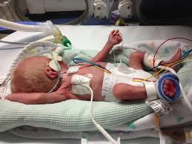
ESEMPI DI ANALGESIA FARMACOLOGICA
Raccomandazione per il POSIZIONAMENTO e la RIMOZIONE di DRENAGGIO PLEURICO
-Predisporre un ambiente tranquillo. Ottenere contenimento con telini
-Applicare EMLA se puntura con agocannula o manovra non urgente o in caso di rimozione del drenaggio.
-Infiltrazione di Lidocaina1% se manovra urgente o posizionamento di drenaggio toracico
-Utilizzare succhiotto con saccarosio al 24% o glucosio al 20-33% per os 2 minuti prima della procedura, quando possibile.
- Fentanil in bolo; se il neonato è già in infusione di oppioidi eseguire un bolo aggiuntivo di Fentanil in almeno 5 minuti.
In alternativa si può somministrare Atropina seguita da bolo di Ketamina nel neonato di età gestazionale maggiore (>32 EG).
Al termine della procedura accompagnare il neonato fino al ritorno dello stato basale.
Dopo la manovra somministrare boli di Fentanil in almeno 5 minuti sulla base delle scale di valutazione del dolore o infusione venosa continua se necessaria copertura antalgica più prolungata.
PRATICARE SOLO ANALGESIA FARMACOLOGICA?
NO
PER UNA ANALGESIA DURATURA E’ OPPORTUNO SOMMINISTRARE I FARMACI SOLO IN BOLO?
NO
“Linee guida per la prevenzione e il trattamento del dolore nel neonato”, SIN Giugno 2016

Slide 27
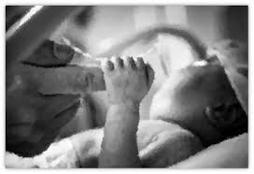
TRATTARE IL DOLORE SEMPRE, ANCHE QUANDO NON SI PUO’ GUARIRE
CURE PALLIATIVE
- Immaturità estrema
-Difetti congeniti letali
Situazione clinica irreversibile
Riscaldare il neonato, fornire contatto fisico
Farsi carico dell’ambascia respiratoria
Fornire adeguata analgesia/sedazione (oppioidi) a bolo o infusione continua
Se situazione clinica irreversibile fornire comunque supporto nutrizionale adeguato
Assistere il neonato fino al decesso
Coinvolgere sempre i genitori!

Slide 28


Un dolore non riconosciuto e non trattato in epoca neonatale può avere gravissime conseguenze a breve e lungo termine
È doveroso quantizzare e monitorare il dolore nei neonati attraverso delle scale
L’analgesia non farmacologica è utile soprattutto in caso di dolore lieve-moderato
Il trattamento del dolore severo prevede una specifica terapia farmacologica

Slide 29


“Il dolore è sempre una esperienza soggettiva, ogni individuo ne apprende il significato attraverso i vissuti correlati a
una lesione durante i primi anni di vita”
( International Association for the Study of Pain,IASP).

Slide 30
Gestione del dolore per le principali procedure nel neonato

Slide 31
PUNTURA VASCOLARE
Raccomandazioni di grado forte
Ambiente tranquillo, veglia tranquilla
-Suzione non nutritiva (nel nato a termine)
-suzione di saccarosio/glucosio alcuni minuti prima della procedura
-se possibile, eseguire la procedura in corso di allattamento al seno (nel nato a termine)
-utilizzare insieme sostanze edulcorante e suzione non nutritiva
Raccomandazioni di grado debole
-contenimento con telini
-contatto pelle a pelle
-applicare EMLA
-somministrare latte espresso (nel nato a termine)
-saturazione sensoriale
-utilizzo aghi sottili 24-26 gauge
-utilizzo fentanil o remifentanil per posizionare PICC
-utilizzo fentanil per venipuntura se neonato intubato.

Slide 32
INTRAMUSCOLO E SOTTOCUTE
Grado di raccomandazione forte
Predisporre un ambiente tranquillo, veglia tranquilla.
Utilizzare il contatto pelle-pelle prima, durante e dopo procedura, ove appropriato.
Eseguire la procedura in corso di allattamento al seno nel neonato a termine.
Utilizzare la suzione non nutritiva (succhiotto) soprattutto nel neonato a termine.
Utilizzare interventi combinati come il contatto pelle-pelle e la sostanza edulcorata
A fine procedura accompagnare il neonato fino al ritorno allo stato basale.
Grado di raccomandazione debole
Contenimento
Utilizzare aghi sottili 23-25 gauge con una lunghezza di 5-8 mm.
Eseguire la somministrazione nel muscolo vasto laterale esercitando una lieve pressione sul sito da pungere.
Eseguire l’iniezione rapidamente senza aspirare.
Somministrare saccarosio 24% o glucosio 20-33% per os: 2 minuti prima della procedura.
Utilizzare interventi combinati come la suzione non-nutritiva e la sostanza edulcorata.
Utilizzare tecniche di saturazione sensoriale
Non utilizzare anestetici locali nel neonato

Slide 33
RACHICENTESI
Raccomandazione di grado forte
Predisporre un ambiente tranquillo, veglia tranquilla.
Applicare EMLA® 60 minuti prima della rachicentesi con bendaggio occlusivo.
Non usare la posizione in flessione estrema.
Utilizzare tecniche combinate come il succhiotto e sostanza edulcorata.
A fine procedura accompagnare il neonato fino al ritorno allo stato basale.
Raccomandazione di grado debole
L’uso di altri anestetici locali come l’infiltrazione sottocute di Lidocaina o Cloruro di etile non è indicata. Scegliere la posizione seduta con la schiena incurvata e la nuca in posizione di lieve flessione.
Scegliere, in caso di bassa età gestazionale, ventilazione meccanica e ipertensione endocranica, la posizione in decubito laterale con flessione delle ginocchia.
Considerare bolo di Fentanile o bolo di Midazolam
Utilizzare preferibilmente ago mandrinato atraumatico tipo Sprotte.
Considerare l’uso del Paracetamolo per il trattamento della cefalea post-spinale

Slide 34
Raccomandazione per l’INTUBAZIONE TRACHEALE
La premedicazione è fortemente raccomandata per assicurare una manovra più rapida, meno traumatica, meno dolorosa e più sicura.
Per limitare il trauma da intubazione: Atropina + Fentanile + Succinilcolina o Rocuronio
Omettere l’utilizzo del curaro nel neonato che non è in grado di opporsi alla manovra (es. ELBWI, neonato con grave asfissia, con distrofia muscolare o altra patologia neuromuscolare).
Possibili scelte alternative:
Neonato > 32 EG ed in buone condizioni emodinamiche: Atropina + Fentanile + Midazolam
oppure dopo le prime 24 h: Atropina + propofol
INSURE: Atropina + Remifentanile o Fentanile + Succinilcolina
Neonato emodinamicamente instabile(no prematuro estremo): Atropina + Ketamina
Paziente emodinamicamente stabile, con età > 24 ore: Atropina + Propofol

Slide 35
Raccomandazione per la VENTILAZIONE MECCANICA con tubo endotracheale
Applicare tutte le manovre per ridurre lo stress neonatale e l’analgesia non farmacologica con soluzioni edulcorate, quando necessario
VENTILAZIONE MECCANICA con tubo endotracheale di breve durata
Boli intermittenti di oppioidi prima di procedure invasive e sulla base delle scale di dolore:
Fentanile o di Remifentanile se neonati a rischio di ipotensione e/o < 27 EG.
Morfina se aumentata pressione endo-addominale.
VENTILAZIONE MECCANICA nel neonato con insufficienza respiratoria severa
Infusione continua di oppioide per fornire una più costante copertura analgesica (Fentanile o Morfina)+/- Midazolam (per neonato >32 EG)
La morfina non è indicata nel neonato pretermine < 27 EG, per il rischio di ipotensione
Se necessario aggiungere boli di oppioide in corso di infusione continua.
Per trattamenti di lunga durata, allorché il singolo farmaco non sia più efficace alle dosi consigliate, alternare gli oppioidi.
Raccomandazione per la VENTILAZIONE NON INVASIVA
Preferire le tecniche di analgesia non farmacologica. Monitorare il dolore attraverso scale validate.
Impiegare boli di oppioidi prima di procedure invasive ai dosaggi minimi consigliati.
Raccomandazione per IPOTERMIA TERAPEUTICA
Oppioidi, ma mancano evidenze per il tipo di oppioide e il regime più appropriato

Slide 36
Raccomandazione per la VISITA di SCREENING per ROP
Per l’applicazione del collirio midriatico ambiente tranquillo, veglia tranquilla, contenimento.
Evitare blefarostato e/o dell’ indentatore ove possibile, altrimenti usare collirio anestetico
Somministrare saccarosio 24% o glucosio 20-33% per os 2 minuti prima della procedura. Durante la visita utilizzare interventi combinati: contenimento, sostanza edulcorata, suzione non nutritiva (succhiotto), oppure la saturazione sensoriale.
A fine procedura accompagnare il neonato fino al ritorno allo stato basale.
Raccomandazione per la LASERTERAPIA per ROP in neonato intubato in TIN
Prima di iniziare l’intervento applicare tutte le manovre di “Care
Somministrare l’anestetico locale
Somministrare Atropina
Somministrare: - Remifentanile in associazione a Midazolam in bolo se neonato > 32 EG corrette.
In alternativa per l’induzione dell’anestesia: Tiopentale oppure Propofol o Fentanile seguito da Rocuronio.
Proseguire l’anestesia con infusione continua di Fentanile e/o boli aggiuntivi di Fentanile e Rocuronio
Garantire, un’analgesia postoperatoria con oppioide o Paracetamolo.

Slide 37
Raccomandazione per la LASERTERAPIA per ROP in neonato in respiro spontaneo o con supporto non-invasivo
Applicare tutte le manovre di “Care”
Somministare 2′ prima dell’intervento saccarosio 24% o glucosio 20-33% per os.
Durante l’intervento utilizzare interventi combinati non farmacologici
Somministrare l’anestetico locale.
Somministrare Atropina
Infondere: Fentanile bolo in 5 minuti seguito da infusione continua.
In alternativa: Ketamina
Al bisogno è possibile aggiungere una sedazione con una benzodiazepina: Midazolam in boli lenti o in infusione continua se neonato > 32 EG corrette, e/o somministrare altri boli di oppioide.
Altri schemi utilizzati non riportati in letteratura:
1. Midazolam + Fentanile + Propofol
2. Propofol + Ketamina
3. Midazolam + Paracetamolo .
Sub-Tenon anestesia + Paracetamolo + Cloralio
A fine procedura accompagnare il neonato fino al ritorno allo stato basale.
Garantire un’analgesia postoperatoria con oppioide o Paracetamolo, monitorando il dolore con le scale algometriche.

Slide 38
Raccomandazione per il posizionamento di CVC chirurgico
Predisporre un ambiente tranquillo, contenimento
Utilizzare succhiotto con saccarosio al 24% o glucosio al 20-33% per os 2 minuti prima della procedura
Anestesia locale nel punto di inserimento del CVC
Applicare crema EMLA®
Utilizzare infiltrazione sottocutanea di Lidocaina 1%
Paziente in respiro spontaneo o con supporto non-invasivo:
Bolo di Fentanile, seguito da infusione di fentanil o Remifentanile.
Si può aggiungere Midazolam in bolo lento o Propofol
In alternativa: Atropina seguita da Ketamina.
Paziente intubato e ventilato Induzione:
Atropina - Tiopentale oppure Propofol + Fentanile + Rocuronio 0,5-1 mg/kg
Dopo la manovra somministrare boli di Fentanile o infusione venosa continua
LEGATURA PDA nel neonato pretermine.
Induzione anestesia generale:
Tiopentale oppure Propofol + Fentanile + Rocuronio
oppure:
utilizzare la sequenza rapida prima il curaro e poi l’oppioide
oppure:
Atropina+Ketamina +Rocuronio
Posizionare il paziente in decubito laterale destro. Cinque minuti prima della toracotomia eseguire bolo di Fentanile.
Mantenimento: Infusione continua di Fentanile oppure boli aggiuntivi di oppioide e curaro; se necessari .
Post-operatorio: Fentanile partendo dal dosaggio più alto e poi a scalare. Associare Paracetamolo 7,5-10 mg/kg ogni 6 ore

Slide 39
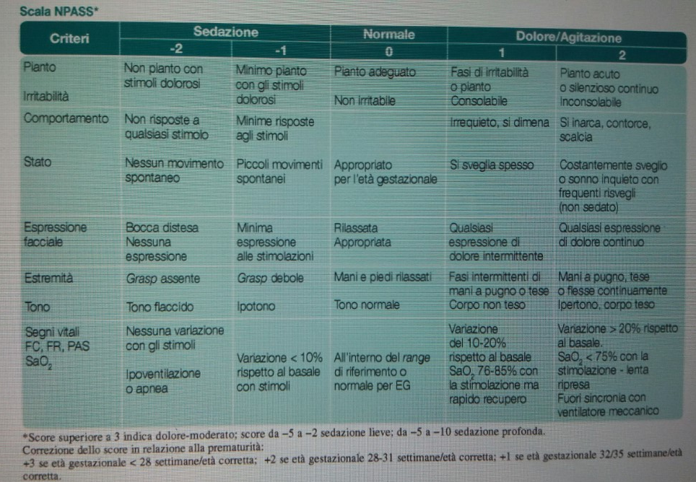
NPASS
Indicata per neonati in terapia intensiva sia pretermine che a termine
Considera dolore/agitazione e sedazione
Indicata per dolore postoperatorio, prolungato o da ventilazione meccanica
Se score >3 dolore moderato; score da -5 a -2 sedazione lieve, da -5 a -10 sedazione profonda

